Slide 1
Mansoor Maitah Daniel Toth Markéta Miháliková
Využití metody vícekriteriální analýzy variant a analytického hierarchického procesu pro posouzení kvality půdy

Slide 2
Využití metody vícekriteriální analýzy variant a analytického hierarchického procesu pro posouzení kvality půdy
Vícenásobná regrese (MR)
Y = b₀ + b₁x₁ + b₂x₂ + b₃x₃ + … + b_{n}x_{n} + ɛ
x_{1…n} … regresory – nezávislé proměnné
Y … závislá proměnná
b_{0…n} … parametry
ɛ … náhodná chyba modelu

Slide 3
Využití metody vícekriteriální analýzy variant a analytického hierarchického procesu pro posouzení kvality půdy
Vícenásobná regrese (MR)
Metoda nejmenších čtverců:

Slide 4
Využití metody vícekriteriální analýzy variant a analytického hierarchického procesu pro posouzení kvality půdy
Vícenásobná regrese + (MR+)
Y = b₀ + b₁ ψ ₁ + b₂ ψ ₂ + b₃ ψ ₃ + … + b_{n} ψ _{n} + ɛ
ψ _{1…n} … multiplikované regresory – nezávislé proměnné
Y … závislá proměnná
b_{0…n} … parametry
ɛ … náhodná chyba modelu

Slide 5
Využití metody vícekriteriální analýzy variant a analytického hierarchického procesu pro posouzení kvality půdy
ψ _{1…n} … multiplikované regresory – nezávislé proměnné
Ψ_{n} = x_{n} . w_{n}
Multiplikovaný regresor je součin x_{n} a příslušné váhy w_{n}.

Slide 6
Využití metody vícekriteriální analýzy variant a analytického hierarchického procesu pro posouzení kvality půdy
Výpočet vah w_{1…n} je výsledek aplikace Saatyho metody (viz dále …).
Saatyho metoda je varianta párového porovnání. Metoda se používá k vícekriteriálnímu hodnocení kritérií a variant.
Saatyho metoda se používá pro analýzu a řešení rozhodovacích úloh, kdy máme k dispozici počet variant a kritéria.
Výsledkem je pak pořadí variant.
Analytický hierarchický proces (AHP)

Slide 7
Využití metody vícekriteriální analýzy variant a analytického hierarchického procesu pro posouzení kvality půdy

Slide 8
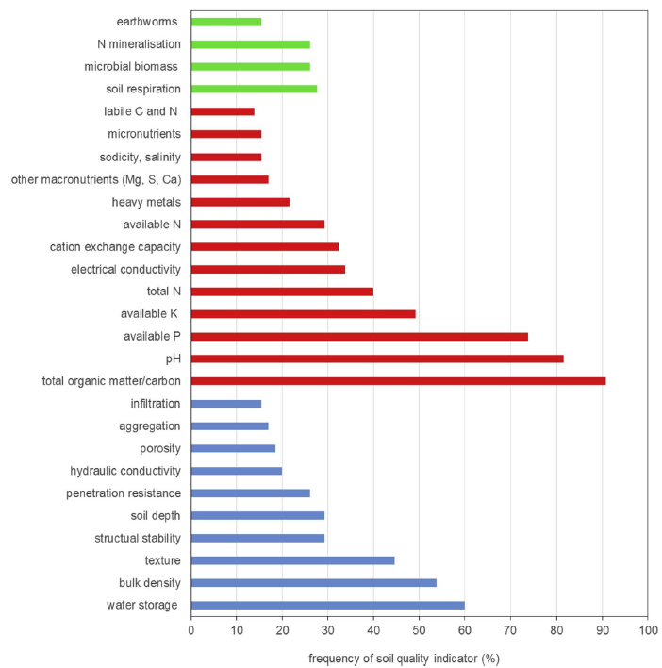
Kritéria používaná v indexech půdní kvality
Kritéria
biologická
Index kvality půdy - minimální soubor parametrů, které ve vzájemném vztahu poskytují číselný údaj o způsobilosti půdy plnit své funkce
Výběr 6-8 reprezentativních kritérií (multiplikovaných regresorů)
Stabilita výpočtu
Kolinearita kritérií
chemická
fyzikální
Zdroj: Bünemann et al. (2018)

Slide 9
Přepočet kritérií na standardizované skóre
Funkce standardizovaného skóre dle Andrews et al. (2002)
Převedení vstupních vlastností v různých jednotkách na hodnoty mezi 0,1 - 1
(1) „Méně je lépe“
(např. el. vodivost půdy, obj. hmotnost, penetrační odpor)
(2) „Více je lépe“
(např. obsah org. hmoty, obsah mikroprvků, využitelná vodní kapacita)
$$f \left(x\right)=\left\{1−0.9 ×\frac{\begin{aligned}&0.1 \\ &x−L\end{aligned}}{\begin{aligned}&U−L \\ &1\end{aligned}}\right. {\begin{aligned}&x≤L \\ &L≤x≤U \\ &x≥U\end{aligned}}^{}$$
$$f \left(x\right)=\left\{0.9 ×\frac{\begin{aligned}&0.1 \\ &x−L\end{aligned}}{\begin{aligned}&U−L \\ &1\end{aligned}}\right.+0.1 {\begin{aligned}&x≤L \\ &L≤x≤U \\ &x≥U\end{aligned}}^{}$$
L, U – spodní a horní hranice intervalu

Slide 10
Přepočet kritérií na standardizované skóre
Funkce standardizovaného skóre dle Andrews et al. (2002)
Převedení vstupních vlastností v různých jednotkách na hodnoty mezi 0,1 - 1
(3) „Optimální rozsah“
(např. pH půdy, obsah jílu)
Přiřazení vlastností každé funkci vždy záleží na konkrétním úkolu
Např. při posouzení vhodnosti půdy pro pěstování rýže bude obsah jílu řešen funkcí „více je lépe“, zatímco při posouzení rychlosti infiltrace vody do půdy bude řešen funkcí „méně je lépe“
$$f \left(x\right)=\left\{0.9 ×\frac{\begin{aligned}&0.1 \\ &x−L1\end{aligned}}{\begin{aligned}&L2−L1 \\ &1\end{aligned}}\right.+0.1 {\begin{aligned}&x≤L or x≥U \\ &L≤x≤L2 \\ &\end{aligned}}^{}$$
$$f \left(x\right)=\left\{1−0.9 ×\frac{\begin{aligned}&0.1 \\ &x−U1\end{aligned}}{\begin{aligned}&U2−U1 \\ &1\end{aligned}}\right. {\begin{aligned}& \\ &L2≤x≤U1 \\ &U1≤x≤U2\end{aligned}}^{}$$
L, U – spodní a horní hranice intervalu

Slide 11
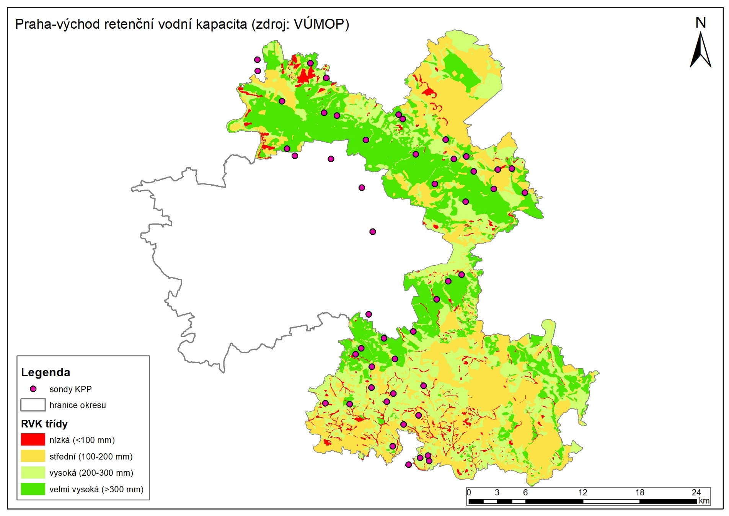
Kritéria používaná v indexech půdní kvality
V regionálním měřítku - širší kritéria environmentální kvality (např. infiltrační oblasti, ochranná pásma vodních zdrojů, ekologicky cenné oblasti, záplavová území)
Vnořená kritéria – do modelu vstupují již jako hodnocené třídy (např. náchylnost půdy k erozi, hydrologická skupina půd, klimatický region, retenční vodní kapacita)

Slide 12
Citovaná literatura
Andrews, S. S., Karlen, D. L., Mitchell, J. P. 2002. A Comparison of Soil Quality Indexing Methods for Vegetable Production Systems in Northern California. Agric. Ecosyst. Environ, 90, 25-45.
Bünemann, E. K., Bongiorno, G., Bai, Z., Creamer, R. E., de Deyn, G., de Goede, R., Fleskens, L., Geissen, V., Kuyper, T. W., Mäder, P., Pulleman, M., Sukkel, W., van Groeningen, J. W., Brussaard, L. 2018. Soil quality – A critical review. Soil Biology and Biochemistry, 120, pp. 105-125.

